Slide 1


Tiếng Việt
Nghe – viết:
CHỢ HÒN GAI
Notes:
Chúc quý thầy cô dạy tốt !

Slide 2
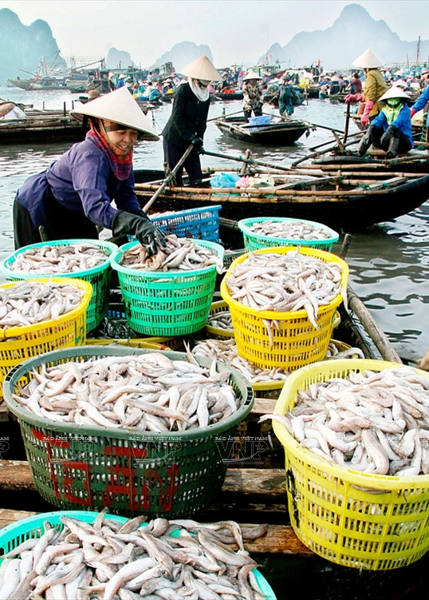
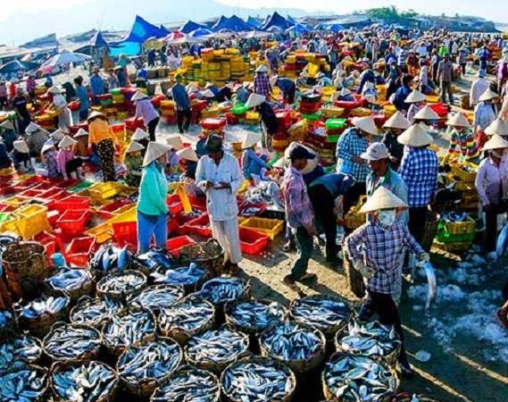
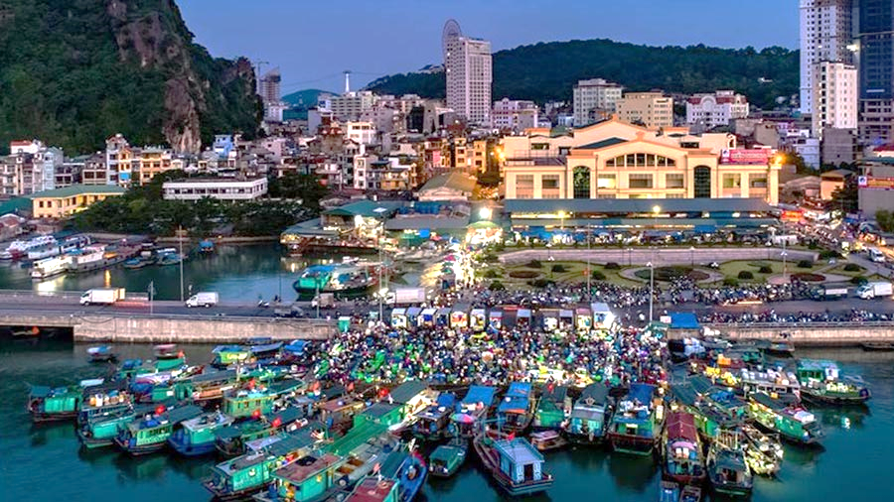
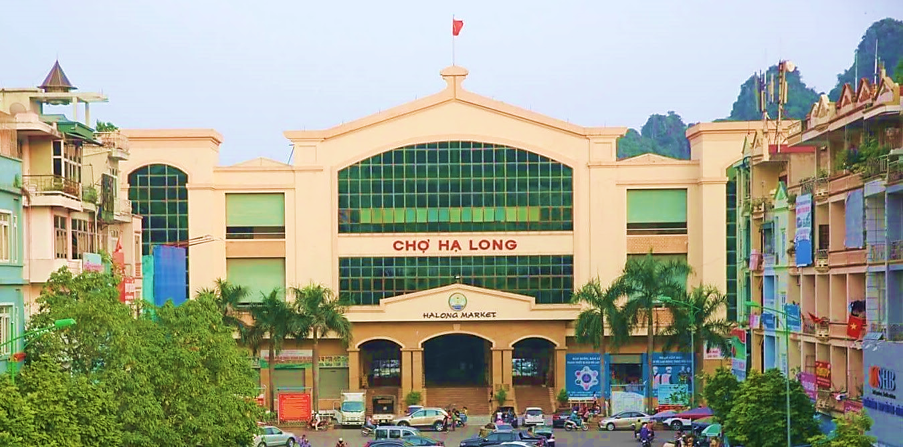
Chợ Hạ Long (Chợ Hòn Gai) ở Quảng Ninh

Slide 3




Thứ Hai, ngày 07 tháng 8 năm 2023
Tiếng Việt
Nghe – viết: CHỢ HÒN GAI
1. Nghe – viết.
Chợ Hòn Gai
Chợ Hòn Gai buổi sáng la liệt tôm cá… Những con cá chim mình dẹt như hình con chim lúc sải cánh bay, thịt ngon vào loại nhất nhì. Những con cá nhụ béo núc, trắng lốp, bóng mượt như được quét một lớp mỡ ngoài vảy. Những con tôm he tròn, thịt căng lên từng ngấn như cổ tay trẻ lên ba, da xanh ánh, hàng chân choi choi như muốn bơi.
(Thi Sảnh)

Slide 4
Thứ Hai, ngày 08 tháng 8 năm 2023
Tiếng Việt
Nghe – viết: CHỢ HÒN GAI
2. Viết từ khó.
la liệt
mình dẹt
sải cánh
χ≠o núc
trắng lļ
xanh ánh

Slide 5
Thứ Hai, ngày 07 tháng 8 năm 2023
Tiếng Việt
Nghe – viết: CHỢ HÒN GAI
3. Viết bài.

Slide 6

Thứ Hai, ngày 07 tháng 8 năm 2023
Tiếng Việt
Nghe-viết: Bản em
lĕ
Chợ Hòn Gai buĔ sáng la liệt tôm cá…
(Thi Sảnh)

Slide 7
Thứ Hai, ngày 08 tháng 7 năm 2023
Tiếng Việt
Nghe – viết: CHỢ HÒN GAI
4. Đổi vở, soát lỗi cho nhau.
Hai bạn trong bàn đổi vở và soát lỗi cho nhau.
Chợ Hòn Gai buổi sáng la liệt tôm cá… Những con cá chim mình dẹt như hình con chim lúc sải cánh bay, thịt ngon vào loại nhất nhì. Những con cá nhụ béo núc, trắng lốp, bóng mượt như được quét một lớp mỡ ngoài vảy. Những con tôm he tròn, thịt căng lên từng ngấn như cổ tay trẻ lên ba, da xanh ánh, hàng chân choi choi như muốn bơi.
(Thi Sảnh)

Slide 8
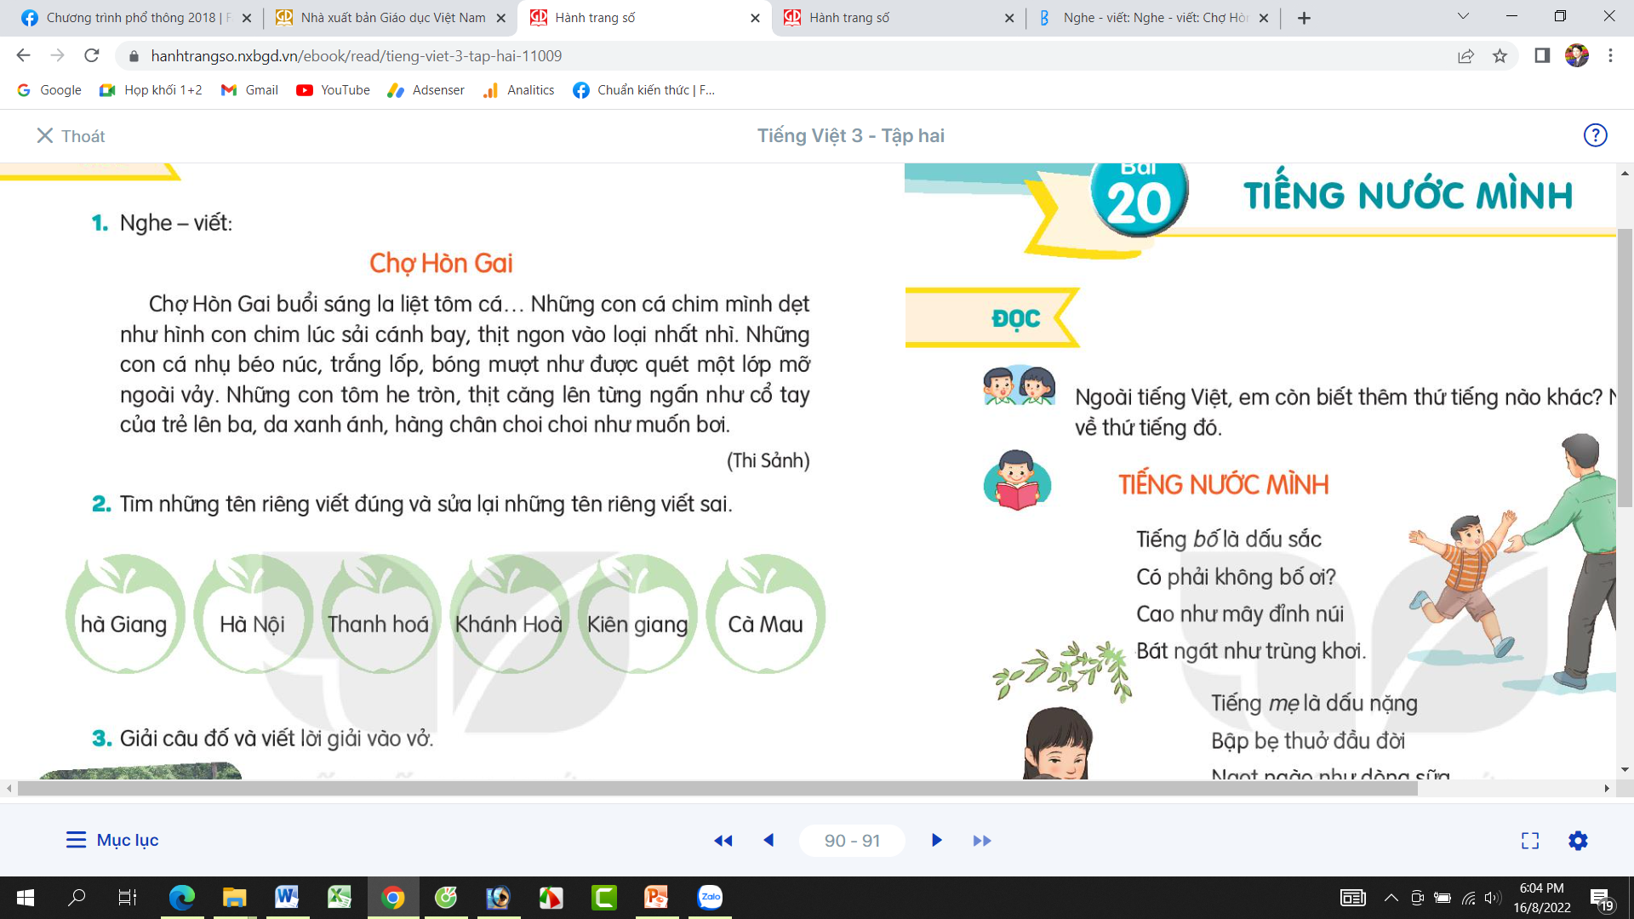
Thứ Hai, ngày 07 tháng 8 năm 2023
Tiếng Việt
Nghe – viết: CHỢ HÒN GAI
5. Luyện tập.
Bài 1. Tìm những tên riêng viết đúng chính tả và sửa lại những tên riêng viết sai.
Những tên riêng viết đúng | Những tên riêng viết sai
Sửa lại đúng
Hà Giang
Thanh Hoá
Kiên Giang

Slide 9
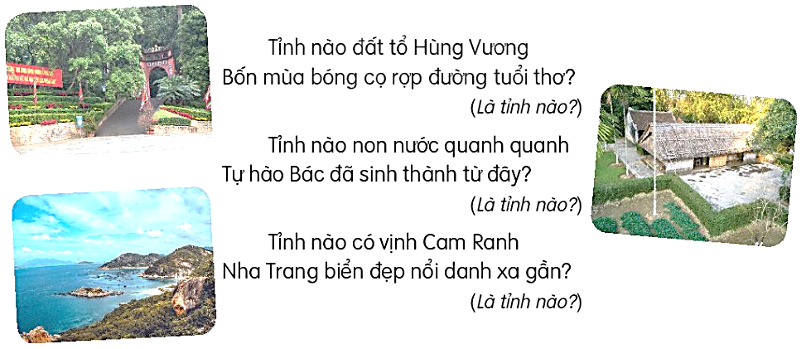
Thứ Hai, ngày 07 tháng 8 năm 2023
Tiếng Việt
Nghe – viết: CHỢ HÒN GAI
5. Luyện tập.
Bài 2. Giải câu đố và viết vào vở.

Slide 10
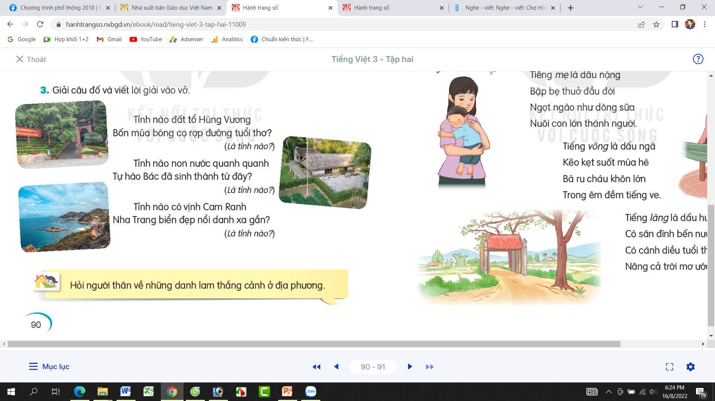
Thứ Hai, ngày 07 tháng 8 năm 2023
Tiếng Việt
Nghe – viết: CHỢ HÒN GAI
5. Luyện tập.
Bài 2. Giải câu đố và viết vào vở.
TỈNH PHÚ THỌ

Slide 11
Thứ Hai, ngày 07 tháng 8 năm 2023
Tiếng Việt
Nghe – viết: CHỢ HÒN GAI
5. Luyện tập.
Bài 2. Giải câu đố và viết vào vở.
TỈNH NGHỆ AN

Slide 12
Thứ Hai, ngày 07 tháng 8 năm 2023
Tiếng Việt
Nghe – viết: CHỢ HÒN GAI
5. Luyện tập.
Bài 2. Giải câu đố và viết vào vở.
TỈNH KHÁNH HOÀ

Slide 13
Thứ Hai, ngày 07 tháng 8 năm 2023
Tiếng Việt
Nghe – viết: CHỢ HÒN GAI
5. Luyện tập.
Bài 3. Điền vần ong hoặc ông vào ô trống:
nồng nàn cầu vồng trông chờ
mong ước trồng trọt tấm lòng
tượng đồng mật ong hong khô

